Slide 1
Нека припомним:
Как събираме или изваждаме обикновени дроби?
Как трябва да бъде записан отговорът?
Как записваме смесените числа?
Как умножаваме обикновена дроб с естествено число?
Как умножаваме обикновена дроб с обикновена дроб?
Как умножаваме обикновена дроб със смесено число?
Кои свойства на умножението при естествените числа знаете?

Slide 2
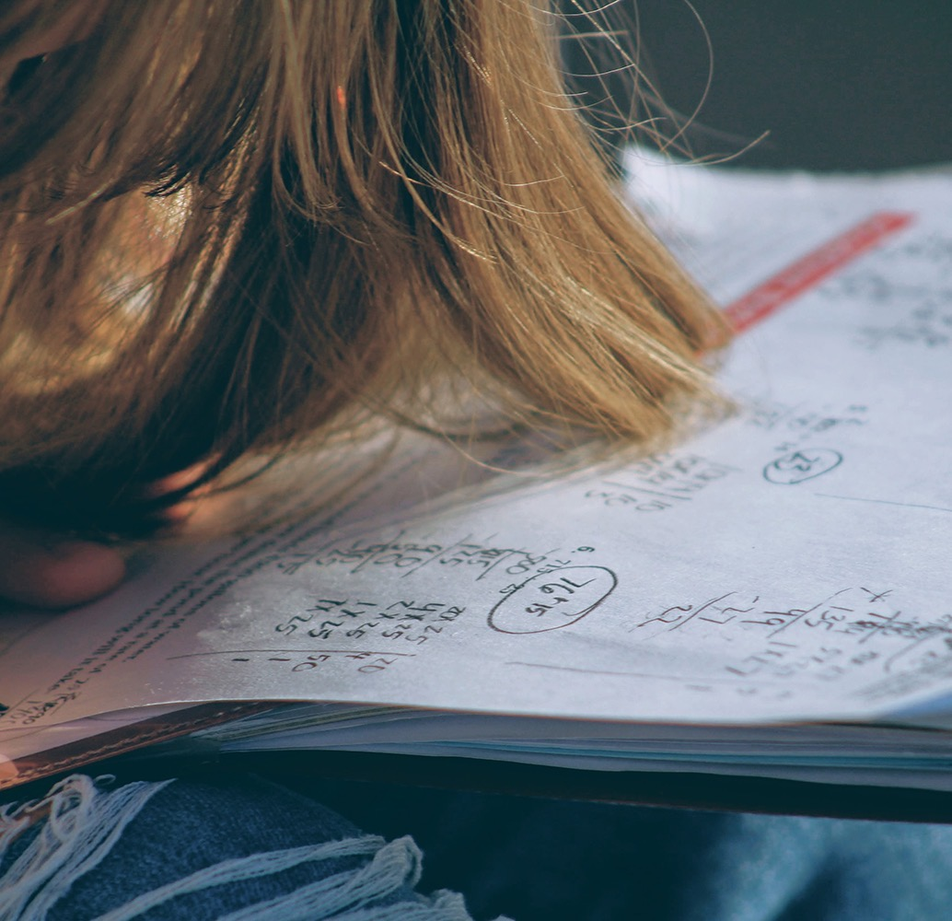
Разместително и съдружително свойство на умноженнието на обикновени дроби

Slide 3
1.

Slide 4
16
5
10
9
27
1/4
2/11
2/17
1/23
5/7
1/30
1 1/9

Slide 5
3/4
2
1 4/5
3/4

Slide 6
2
2
3
21
3
5
15
5
50
1 1/7
1 3/5
2 3/4
20
1 1/5
17/18

Slide 7
Домашна работа
учебна тетрадка стр. 32/33

